Slide 1
Leergang Circulaire Economie Juridische ontwikkelingen ‘Circulaire Economie’ Mr. M. (Marloes) Moed

Slide 2
Lezing 5 april 2023
Overzicht
(korte) Introductie
Relatie circulaire economie vs. wet- en regelgeving
Bepaalde ontwikkelingen
Belemmerend/ stimulerend
Studentenprojecten
Reeds afgeronde
Huidige derdejaars studenten: experimenteerwetgeving
Vragen/ opmerkingen?

Slide 3
Lezing 5 april 2023
(korte) Introductie
Lectoraat Circular Industry
Juridische onderzoekslijn (Duurzaamheid en recht)
Klimaatrecht
Toepassing van het recht in de transitie naar een circulaire economie
Belemmerend/ stimulerend
Docent-onderzoeker (promotie)
Studentenprojecten
Tweede- derde en vierdejaarsstudenten
Komende periode
(vervolg) opzet van het juridisch platform circulaire economie

Slide 4
Lezing 5 april 2023
Disclaimer
‘de beantwoording van juridische vragen is vaak afhankelijk van de specifieke context en is vaak ook erg sector specifiek’
‘omwille van de tijd kan nu slechts een selectie van de (aankomende) wet- en regelgeving en ontwikkelingen besproken worden’

Slide 5
Lezing 5 april 2023
(meer) circulaire wetgeving
Belemmerende vs. stimulerende wetgeving
Bepaalde ontwikkelingen
Experimenteerwetgeving

Slide 6
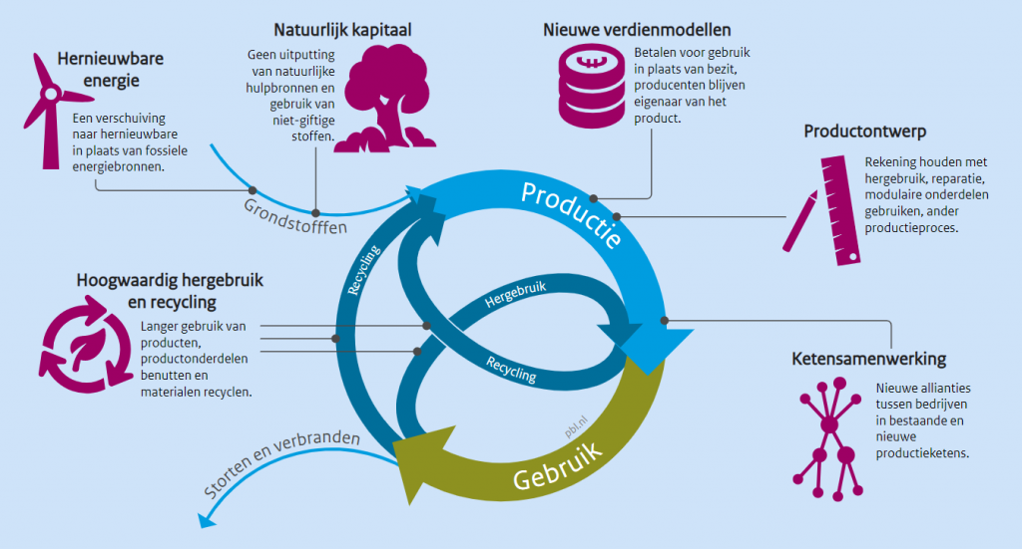
Lezing 5 april 2023
(meer) circulaire wetgeving
Bepaalde ontwikkelingen, o.a.:
Afbeelding: Het Groene Brein

Slide 7
Lezing 5 april 2023
(meer) circulaire wetgeving
Bepaalde ontwikkelingen, o.a.:
Extended producer responsibillity (EPR)
Uitgebreide producentenverantwoordelijkheid (UPV)
‘Producenten en importeurs worden medeverantwoordelijk voor het afvalbeheer van de producten die door hen op de markt worden gebracht’
‘vervuiler betaalt’-principe
Verpakkingen, auto’s, banden etc.
Textiel (eigenlijk per 1 januari 2023, maar waarschijnlijk per 1 juli 2023)
Hoofddoel: ‘het verminderen van de milieudruk binnen de textielketen door een proces in gang te zetten dat naar een circulaire keten toewerkt. De UPV vergroot de circulariteit door producthergebruik en recycling te stimuleren, waardoor onder andere het gebruik van virgin materialen teruggebracht kan worden’
Maakt producenten van o.a. consumentenkleding verantwoordelijk voor de inzameling, recycling en afvalfase van de producten die zij op de markt brengen. Daarnaast moeten producenten dit logistieke systeem ook gaan betalen (verantwoordelijkheid kledinginzameling e.d. ligt nu bij gemeenten).
Andere/ nieuwe businessmodellen
Product-as-a-service (PaaS)
Van eigendom naar gebruik

Slide 8
Lezing 5 april 2023
(meer) circulaire wetgeving
Bepaalde ontwikkelingen, o.a.:
Circulair productontwerp (eco-design)
Zo ontwerpen dat het makkelijker hoogwaardig hergebruikt kan worden
Sustainable Products Initiative (SPI), including the proposal for the Ecodesign for Sustainable Products Regulation (ESPR)
Milieuwetgeving
Afvalstoffenrecht
Rechtsoordeel
Problematiek
Inzameling en recycling, zie o.a.:
Plastic flesjes (juli 2021)
Blikjes (april 2023)

Slide 9
Lezing 5 april 2023
(meer) circulaire wetgeving
Bepaalde ontwikkelingen, o.a.:
Transparantie, verantwoording en verslaglegging
Corporate Sustainability Reporting Directive (CSRD) (in april 2021 aangenomen)
De CSRD-richtlijn vereist van grote bedrijven (meer dan 250 medewerkers, meer dan 40 miljoen euro omzet per jaar en/ of meer dan 20 miljoen euro op de balans (minimaal 2)) dat ze rapporteren over CO2-uitstoot en het sociaal kapitaal, maar ook over de impact die op biodiversiteit en mensenrechtenschendingen in de keten
Doel: ‘Dat de rapportage van niet-financiële informatie in de EU net zo belangrijk en van dezelfde kwaliteit wordt als de traditionele financiële verslaggeving’.
Per 1 januari 2024 voor bedrijven die nu al onder de NFRD vallen, per 1 januari 2025 voor bedrijven die nu niet onder de NFRD vallen en per 1 januari 2026 voor beursgenoteerde mkb-ondernemingen en kleine (en niet-complexe) kredietinstellingen en verzekeringsondernemingen (nog niet definitief)
Het initiatiefwetsvoorstel verantwoord en duurzaam internationaal ondernemen
Ziet op een zorgplicht voor iedere onderneming en regels voor bepaalde ondernemingen om gepaste zorgvuldigheid in productieketens te betrachten om zo schending van mensenrechten, arbeidsrechten en het milieu tijdens het internationaal ondernemen tegen te gaan.

Slide 10
Lezing 5 april 2023
(meer) circulaire wetgeving
Bepaalde ontwikkelingen, o.a.:
Transparantie, verantwoording en verslaglegging (2)
Corporate Sustainability Due Diligence Directive (CSDD)
Negatieve effecten op mensenrechten en het milieu in waardeketens centraal aan te pakken
Voorstel om variabele beloning van bestuurders te koppelen aan de duurzaamheidsdoelstellingen van ondernemingen
Aanvulling op CSRD

Slide 11
Lezing 5 april 2023
(meer) circulaire wetgeving
Bepaalde ontwikkelingen, o.a.:
Positie van de consument versterken
Anti-greenwashing
Legislative proposal for substantiating green claims made by companies
Bedrijven worden verplicht om beweringen over de ecologische voetafdruk van hun producten/diensten te onderbouwen aan de hand van standaardmethoden. Hierdoor moeten dergelijke beweringen in de hele EU betrouwbaar, vergelijkbaar en controleerbaar worden en wordt "greenwashing" (onterecht een milieuvriendelijk imago uitdragen) bestreden.
Leidraad Duurzaamheidsclaims (ACM): https://www.acm.nl/nl/publicaties/leidraad-duurzaamheidsclaims
Digitaal product paspoort (SPI)
Right to repair

Slide 12
Lezing 5 april 2023
(meer) circulaire wetgeving
Deze en andere ontwikkelingen komen voort uit o.a.:
Europese Green deal
Doel: de Europese Unie klimaatneutraal maken tegen 2050
ligt in lijn met het klimaatakkoord van Parijs om de klimaatopwarming te houden op een maximale stijging van 2 graden Celsius
bestrijkt alle sectoren van de economie, met name vervoer, energie, landbouw en infrastructuur, maar ook ICT
Fit for 55
Het Fit for 55-pakket heeft tot doel de ambities van de Green Deal in wetgeving om te zetten (Juli 2021 gepresenteerd)
EU actieplan voor de circulaire economie
Onderdelen uit het ‘Circular Economy action plan’, o.a.:
Sustainable Products Initiative, including the proposal for the Ecodesign for Sustainable Products Regulation (maart 2022)
EU strategy for sustainable and circular textiles (maart 2022)
Proposal for a revised Construction products Regulation (maart 2022)
Proposal for empowering consumers in the green transition (maart 2022)
Review of requirements on packaging and packaging waste in the EU
New policy framework on bio-based, biodegradable and compostable plastics
Measures to reduce the impact of microplastic pollution on the environment

Slide 13
Lezing 5 april 2023
(meer) circulaire wetgeving
En omdat:
Internationaal (VN)
Klimaatakkoord (Conference of Parties (CoP 21) Parijs 2015, in 2016 geratificeerd), akkoord is per 2020 ingegaan
Art. 2: de doelstelling om de wereldwijde temperatuurstijging ruim onder 2°C boven het pre-industriële niveau te houden en te streven naar een opwarming tot maximaal 1,5°C boven het pre-industriële niveau.
EU
Verordeningen, richtlijnen etc.
o.a. de Europese klimaatwet (per 21 april 2021: een voorlopig akkoord)
Klimaatrechtspraak
Urgenda
Shell
ESG: Environmental, Social and Governance
O.a.: EU-actieplan Duurzame financiering (ESG: Environmental, Social and Governance)
Sustainable Finance Disclosure Regulation (SFDR), (of: de Verordening betreffende informatieverschaffing over duurzaamheid in de financiële dienstensector) (Per 10 maart 2021)
Taxonomieverordening: Op 1 januari 2022 is het eerste gedeelte van de taxonomieverordening in werking getreden

Slide 14
Lezing 5 april 2023
Studentenprojecten
Reeds afgerond, o.a.:
‘Right to repair’ (recht op repareerbaarheid)
CSRD
UPV textiel
Single-use-plastics (verbod op single-use plastics (SUP-richtlijn) in 2021; Besluit kunststofproducten voor eenmalig gebruik en het besluit verpakkingen)
PFAS
Stikstof
Thema ‘fast fashion’, o.a.:
Labels (greenwashing/ oneerlijke handelspraktijken)
Transparantie
Thema ‘voeding’, o.a.:
Kweekvlees/ novel foods
Labels

Slide 15
Lezing 5 april 2023
Studentenprojecten
Nu:
Derdejaars studenten: Experimenteerwetgeving
De opdracht: ‘Uit het Rijksbrede programma Circulaire Economie blijkt o.a. dat de huidige regelgeving nog onvoldoende is gericht op de circulaire transitie. Dit komt omdat de focus nog te veel ligt op het tegengaan van de schadelijke effecten van afval en emissies en nog te weinig op het benutten van de waarde van grondstoffen. Voor innovatieve oplossingen zal de regelgeving ruimte moeten bieden in de vorm van toepassing van het principe van gelijkwaardige oplossingen bij gebruik van nieuwe technieken en voor experimenteerruimte, zonder dat daarbij onverantwoorde risico’s worden genomen.’
Wat zijn de ervaringen van bedrijven, organisaties, projecten etc. t.a.v. de toepassing van art. 2.4 Chw als experimenteerbepaling specifiek in het kader van het bevorderen van duurzaamheid?
Wat zijn de ervaringen van bedrijven/ organisaties, projecten/ andere initiatieven en van decentrale overheden (bevoegde gezagen) t.a.v. de toepassing van ‘proefnemingen voor een circulaire economie’ (en bijbehorende handreiking)? Zijn ze ermee bekend, wordt het toegepast, en zo ja, wat zijn de ervaringen? Zo nee, waarom niet?

Slide 16
Lezing 5 april 2023
Experimenteerruimte
De toepassing van art. 2.4 Chw
Crisis- en herstelwet (en het bijbehorende Besluit uitvoering Crisis- en herstelwet (BuChw))
Eén van de belangrijkste wettelijke bepalingen ter bevordering van duurzaamheid is art. 2.4 Chw (crisis- en herstelwet). Dit wetsartikel bevat een regeling op grond waarvan op het beleidsterrein van het Ministerie Binnenlandse Zaken experimenteel kan worden afgeweken van wetten op dat beleidsterrein of op die wetten gebaseerde AMvB’s of ministeriële regelingen. De afwijking dient bij te dragen aan innovatieve ontwikkelingen en aan de bestrijding van de economische crisis en dient de duurzaamheid te bevorderen.
Uit jurisprudentie blijkt dat de aanwijzingsvoorwaarde dat het experiment moet ‘bijdragen aan een duurzame ontwikkeling’ breed moet worden uitgelegd. De Afdeling bestuursrechtspraak sluit in haar uitspraak op 25 april 2018 (zaaknummers. 201705577/1/R6 en 201705578/1/R3) aan bij de begripsomschrijving in de memorie van toelichting van de Omgevingswet. Duurzaamheid gaat volgens die definitie niet alleen over een schoon milieu en een duurzame energievoorziening.
Ervaringen?

Slide 17
Lezing 5 april 2023
Experimenteerruimte
Proefnemingen voor een circulaire economie (met bijbehorende handreiking)
Binnen het wettelijk kader
Naast experimenten op grond van de eerder genoemde Crisis- en herstelwet (Chw) zijn ook zogenaamde ‘proefnemingen voor een circulaire economie’ mogelijk. Hiertoe zijn meerdere handreikingen zowel met als zonder toepassing van de nog in te voeren Omgevingswet gerealiseerd.
Het gaat voor het onderzoek van de studenten om de handreiking die gaat over mogelijkheden, procesbeschrijvingen en tips voor proefnemingen binnen de bestaande wettelijke ruimte tot de inwerkingtreding van de Omgevingswet.
Ook een versie voor na de inwerkingtreding van de Omgevingswet per 1 januari 2024
Beide zijn te downloaden via: https://www.afvalcirculair.nl/onderwerpen/afvalregelgeving/handreiking-proefnemingen-ce/
Ervaringen?

Slide 18
Afsluiting
Vragen/ opmerkingen?
m.moed@pl.hanze.nl

Slide 19
Bijlagen
Overzicht
Meer over de Europese Green Deal zie o.a.: https://commission.europa.eu/strategy-and-policy/priorities-2019-2024/european-green-deal_nl
Meer over fit for 55 zie o.a.: https://www.consilium.europa.eu/nl/policies/green-deal/fit-for-55-the-eu-plan-for-a-green-transition/
Meer over het nieuwe actieplan circulaire economie zie o.a.: https://eur-lex.europa.eu/legal-content/NL/TXT/HTML/?uri=CELEX:52020DC0098&from=PT
Meer over het wetsvoorstel verantwoord en duurzaam internationaal ondernemen zie o.a.: https://www.tweedekamer.nl/kamerstukken/wetsvoorstellen/detail?id=2021Z04465&dossier=35761 en https://nos.nl/artikel/2458887-boskalis-dreigt-met-vertrek-uit-nederland-nieuwe-wet-maakt-ondernemen-onzeker
Meer over de Europese klimaatwet zie o.a.: https://europadecentraal.nl/europese-klimaatwet-aangenomen-europa-legt-klimaatdoelstellingen-2030-2050-vast/ en https://ecer.minbuza.nl/-/europese-klimaatwet-definitief-vastgesteld
Meer over the sustainable products inititative zie o.a.: https://ec.europa.eu/info/law/better-regulation/have-your-say/initiatives/12567-Duurzame-producten_nl

Slide 20
Bijlagen
Overzicht
ACM
https://www.acm.nl/nl/publicaties/consumenten-vinden-claims-over-co2-compensatie-onduidelijk
https://www.acm.nl/nl/publicaties/acm-vervolgt-actie-tegen-misleidende-duurzaamheidsclaims-de-energiesector
https://www.acm.nl/nl/publicaties/acm-start-onderzoeken-naar-misleidende-duurzaamheidsclaims-drie-sectoren
https://www.acm.nl/nl/publicaties/leidraad-duurzaamheidsclaims
Afvalstoffen
https://www.afvalcirculair.nl/onderwerpen/afval/toetsing-afval/
https://www.afvalcirculair.nl/onderwerpen/afval/

Slide 21
Bijlagen
Overzicht
Omgevingswet
https://www.eerstekamer.nl/nieuws/20230314/omgevingswet_gaat_in_op_1_januari
Statiegeld
https://www.rijksoverheid.nl/actueel/nieuws/2023/03/27/statiegeld-op-blik-vanaf-1-april
Taxonomieverordening
https://eur-lex.europa.eu/legal-content/NL/TXT/HTML/?uri=PI_COM:C(2021)2800&from=EN

